Slide 1
Чувашская Республика-Чувашия
МАОУ «СОШ №1»
https://книгипамяти.рф/

Slide 2
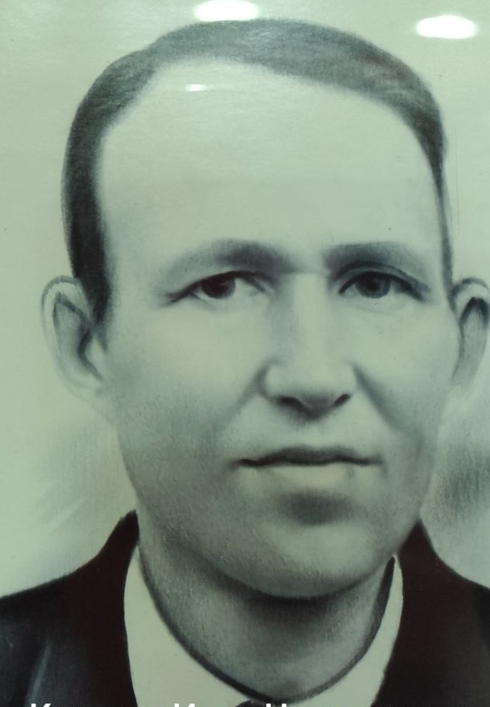
Карягин
Иван Николаевич
22.02.25 – 09.01.05

Slide 3
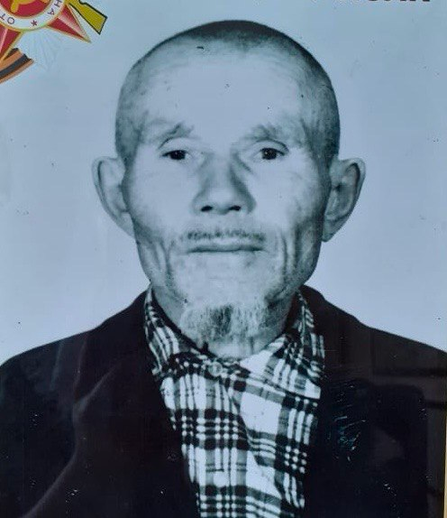
Алалдинов
Зиатдин Ялалдинович
1907 г. – 1992 г.

Slide 4
Чертков
Кузьма Викулович
1900 г. - 07.08.1976

Slide 5
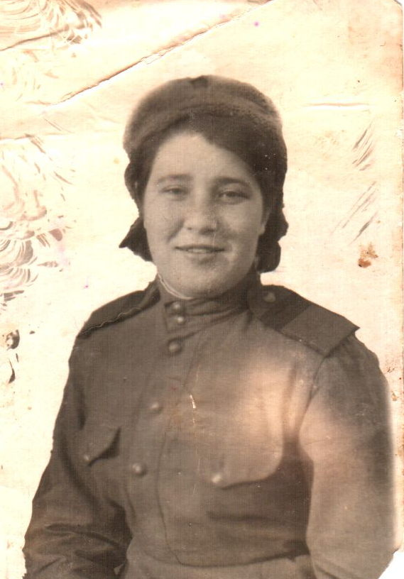
Ярцева Таисия Павловна
р.06.12.1923г.

Slide 6
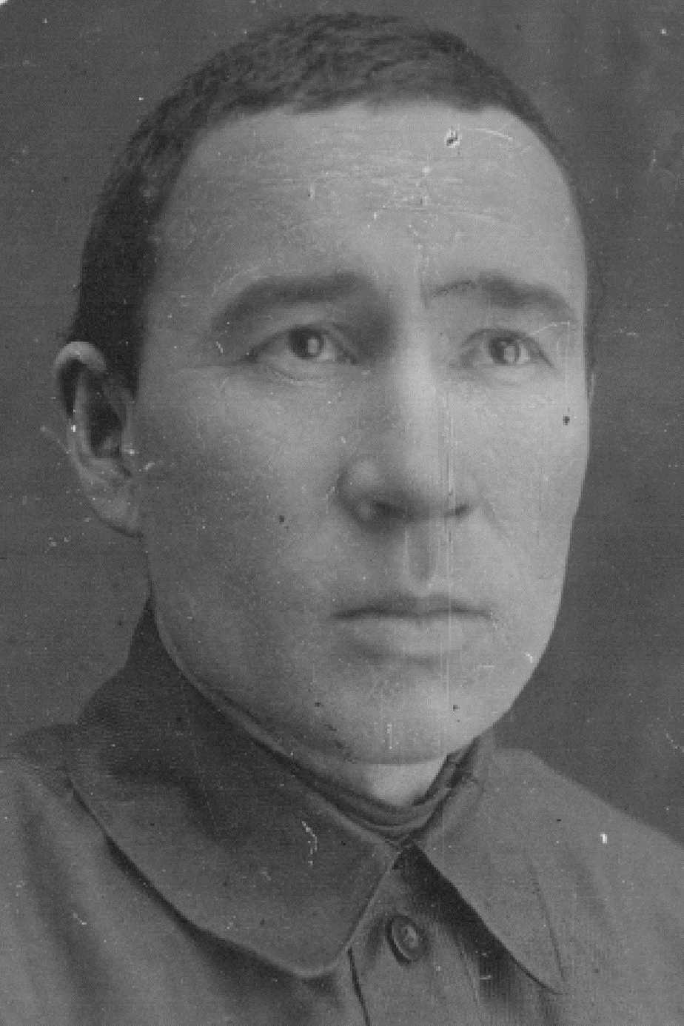
Петров Иван
Егорович
04.04.1902-28.11.1964

Slide 7
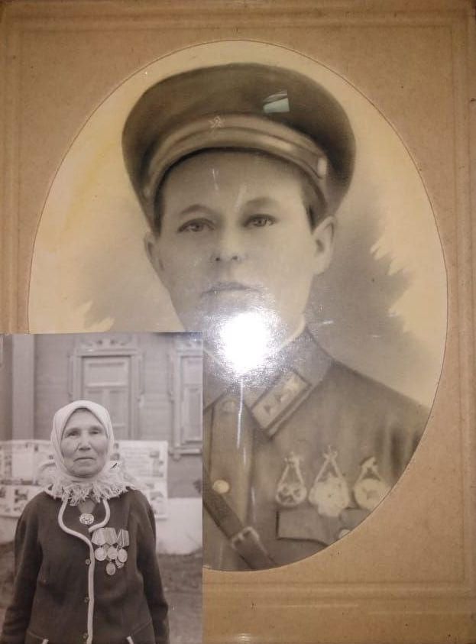
Максимов
Василий Максимович
26.02.1916-17.12.1990

Slide 8
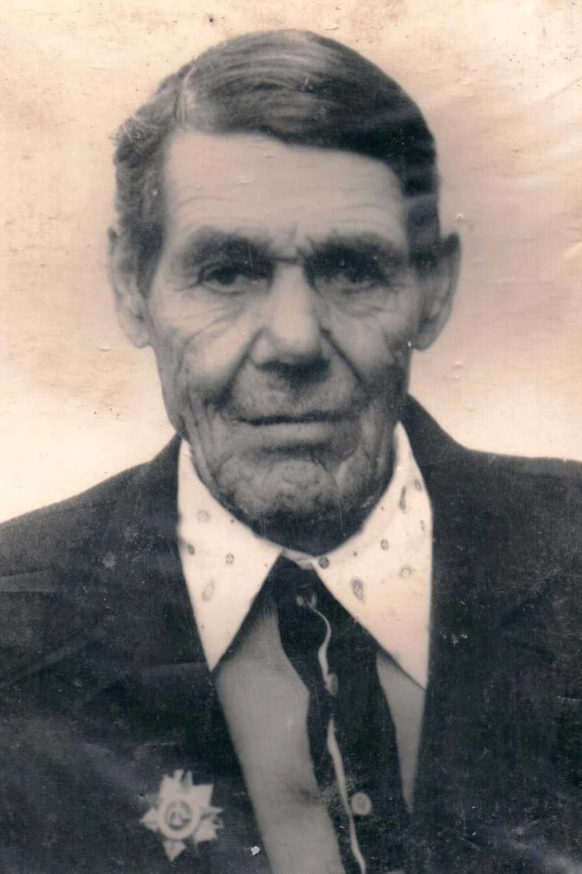
Нестеров
Изосим Нестерович
10.06.1917-19.11.2002

Slide 9
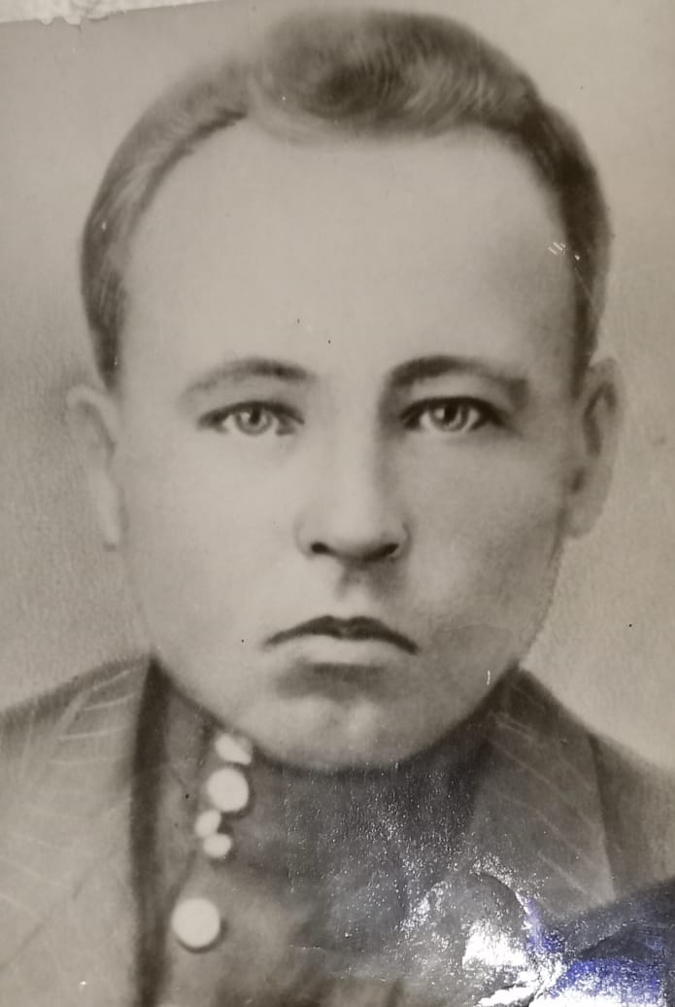
Семёнов
Михаил Семёнович
сержант
1907г.- 24 марта 1945г.
г. Левице, Чехословакия

Slide 10
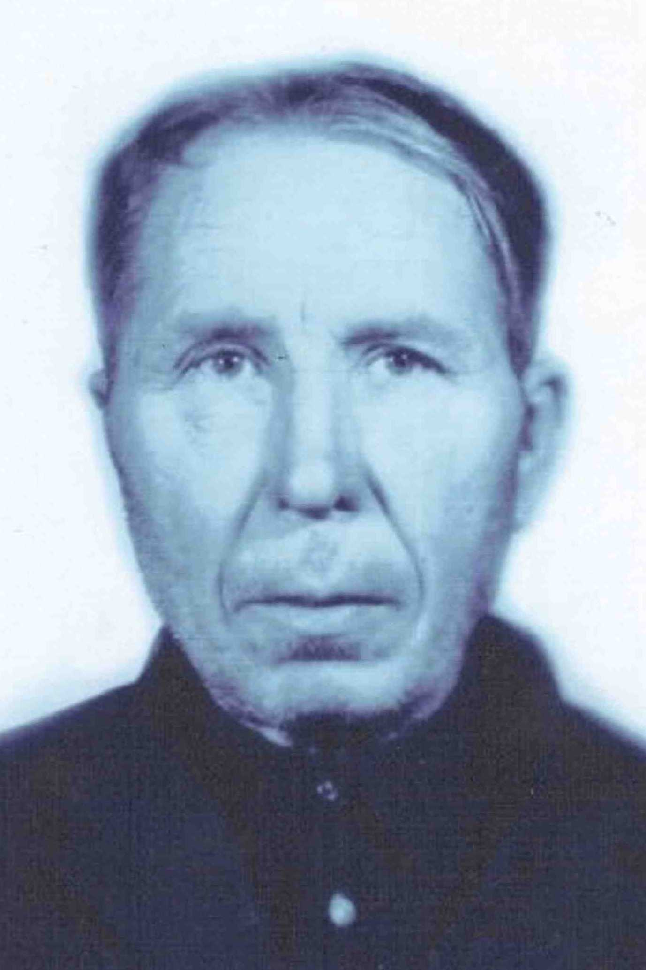
Матвеев
Пётр Никитич
12.07.18 -06.01.92

Slide 11
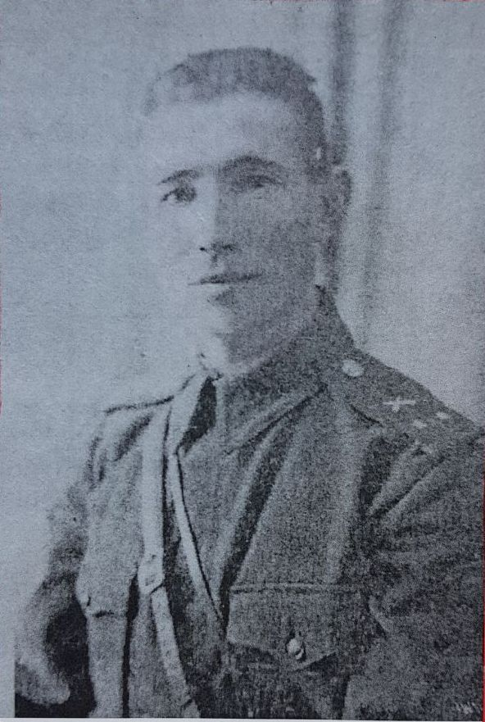
Степанов
Корнил Степанович
18.08.1915 - 28.04.1945

Slide 13
Макаров
Василий Алексеевич
??.??.1912-??.??.1969

Slide 14
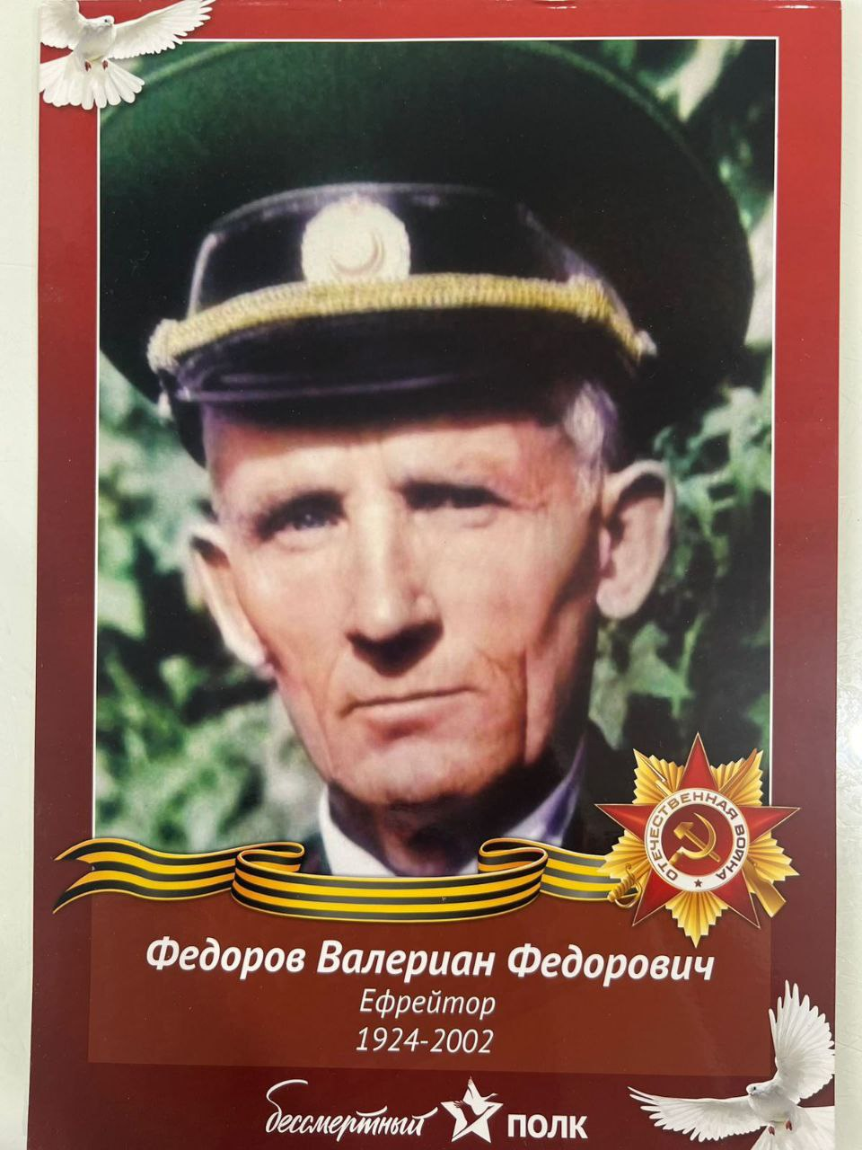
Федоров
Валериан Федорович
25.09.1924-07.08.2002

Slide 15
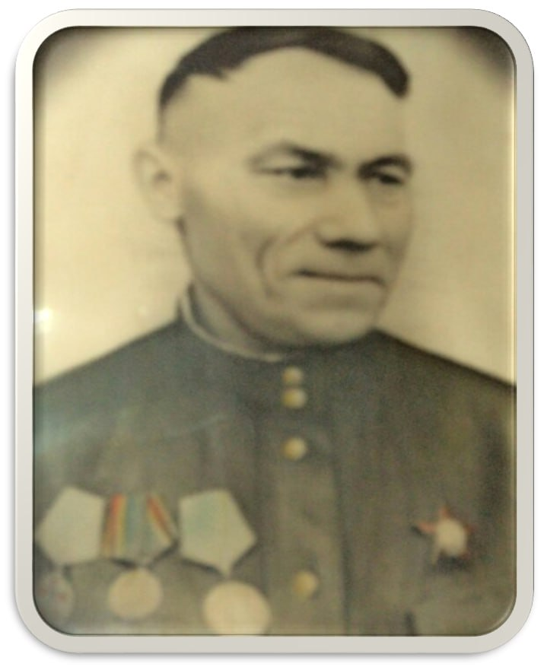
ИЛЛАРИОНОВ
СТЕПАН
ИЛЛАРИОНОВИЧ
02.04.1920 г. – 18.08.1982 г.

Slide 16
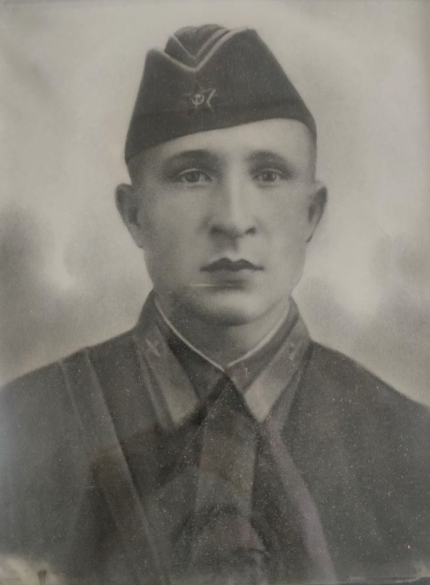
Карпов
Александр Иванович
23.02.1920 г. - 18.12.2002 г.

Slide 17
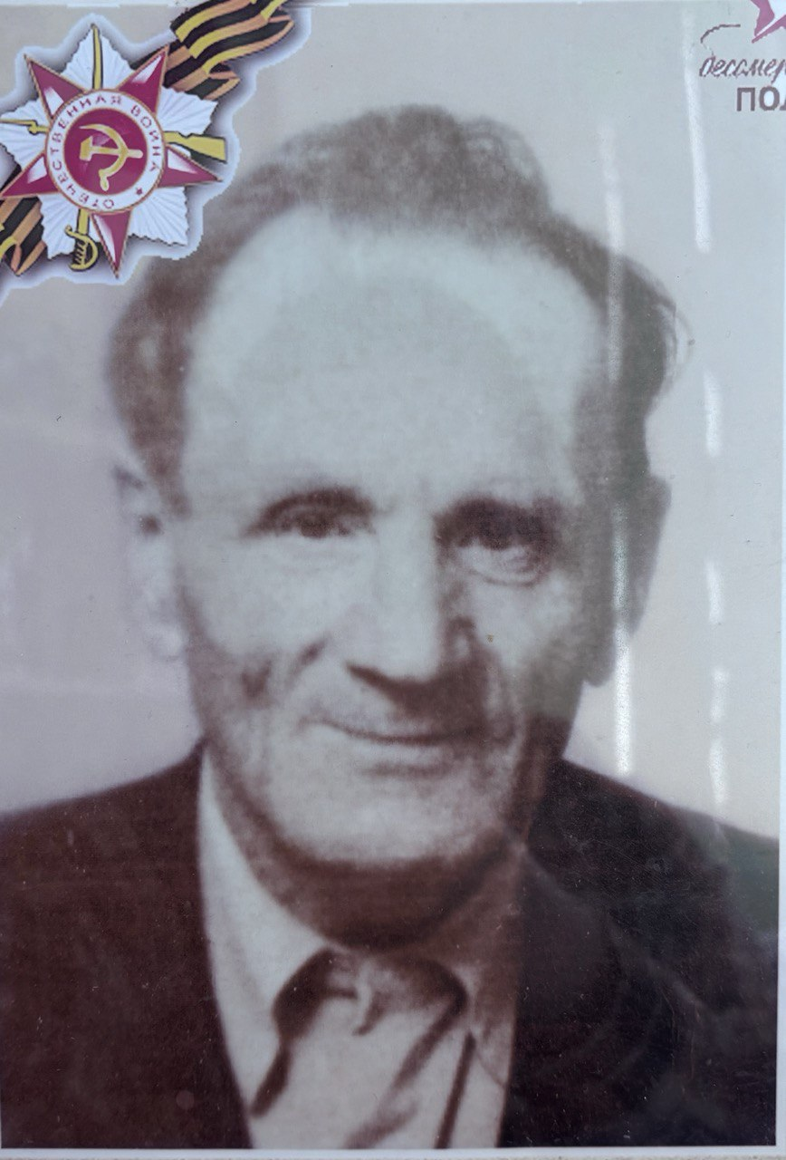
Хитенков
Михаил Иванович
06.09.1913-05.09.1986

Slide 18
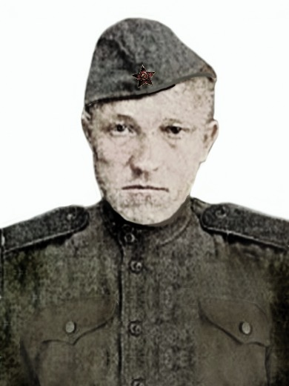
Вушняков Константин
Семёнович
23.07.1913-26.03.1989

Slide 19
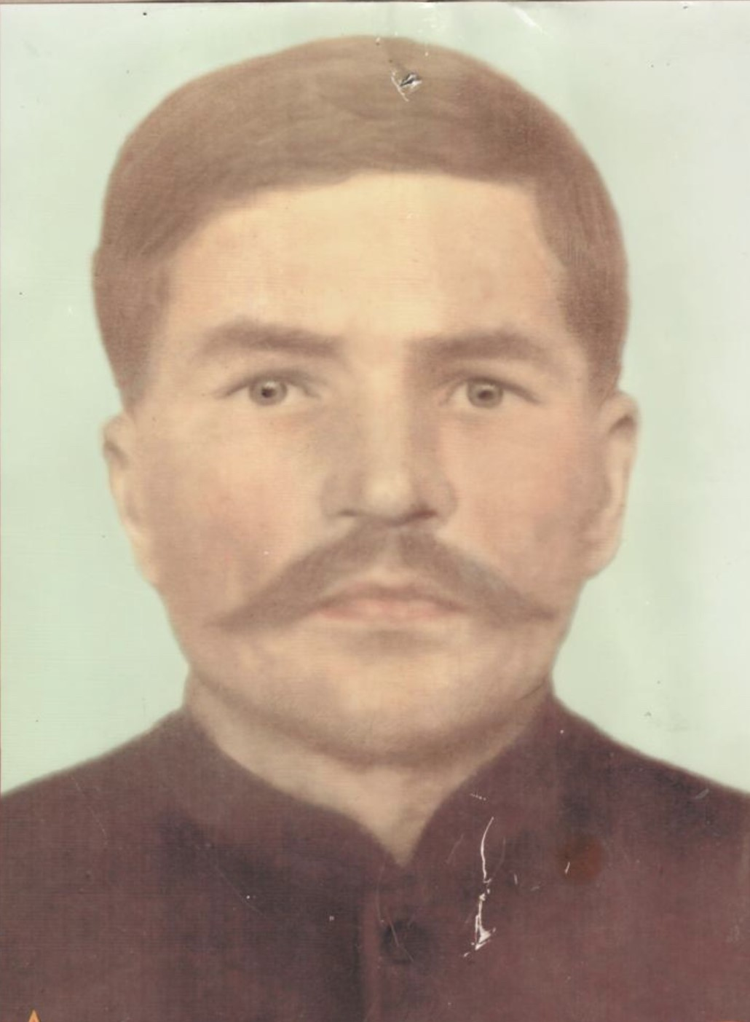
Бородкин
Алексей Александрович
01.02.25-19.05.93

Slide 20
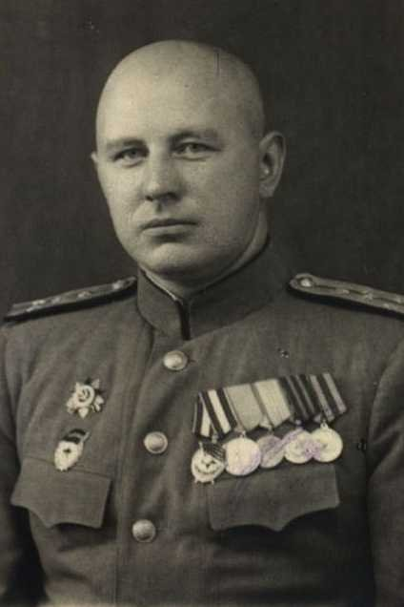
Миньков
Тимофей Афанасьевич
21.02.1915 – 01.08.1974

Slide 21
Романова
Евдокия Викторовна
24.02.1916-20.08.1977

Slide 22
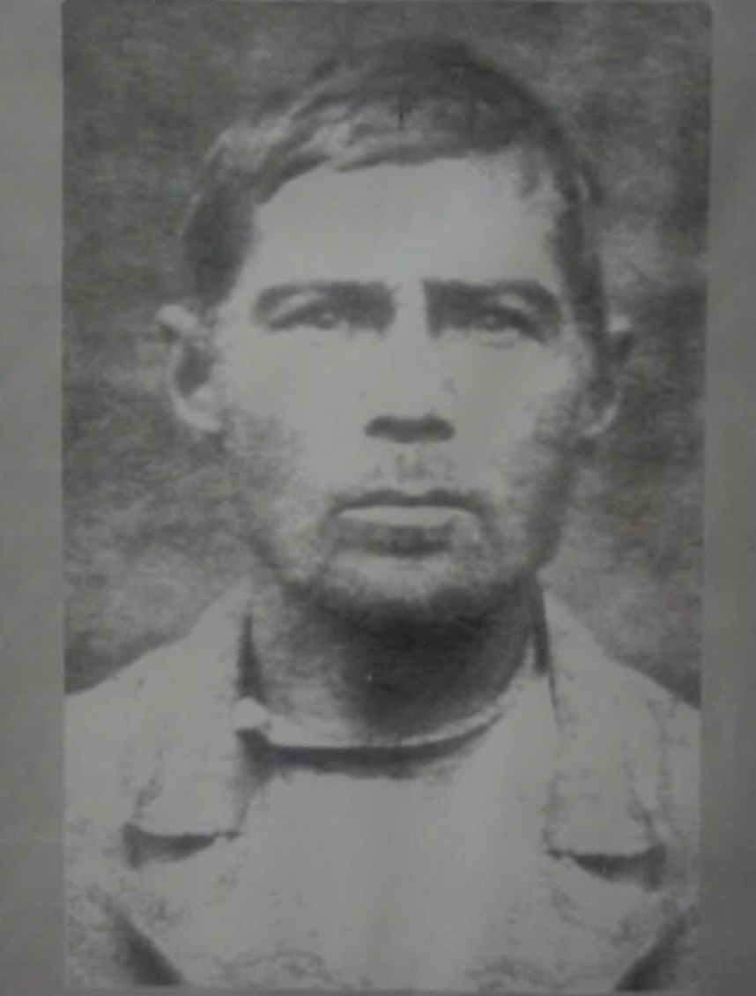
Андреев Иван Андреевич
1903-1946

Slide 24
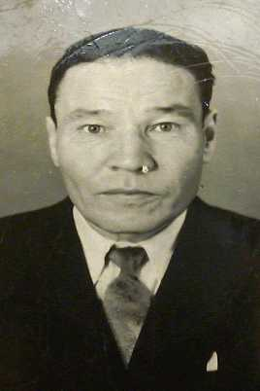
Колсанов
Виталий Степанович
05.01.1925-18.03.1994

Slide 25
Галимьянов Гаптор
Аматович
17.06.1920-_________

Slide 26
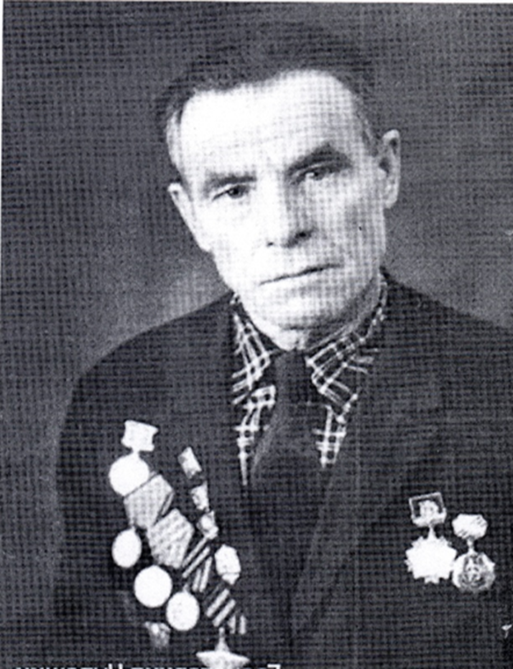
ОРДЕН Славы III степени
ОРДЕН Отечественной войны I степени
ОРДЕН Обороны Москвы
ОРДЕН Красной Звезды
МЕДАЛЬ «За победу над Германией»
20 юбилейных МЕДАЛЕЙ
19 почетных грамот
-3 ОРДЕНА пропали до сих пор ищут
Места сражений:
г. Смоленск.
г. Орша.
г. Можайск
г. Ржев
Захаров Алексей Анисимович
5.03.1916 г - 29.07.2010 г

Slide 27
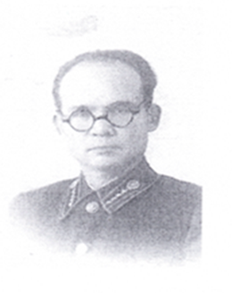
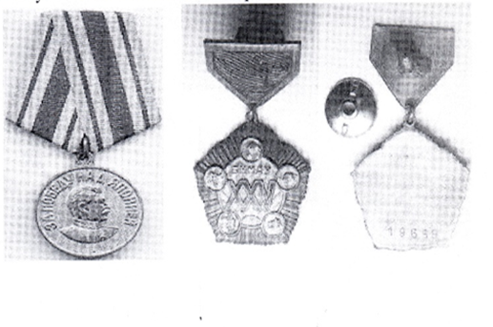
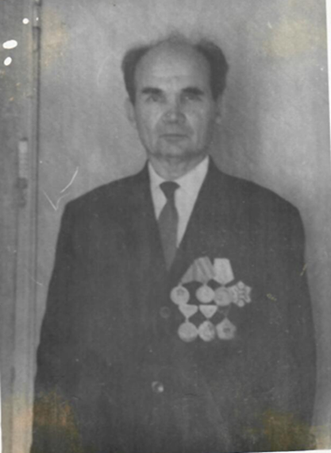
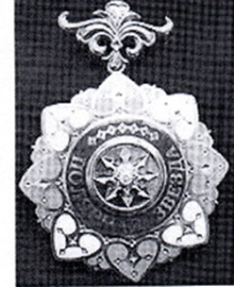
ОРДЕН «Полярная звезда» -1945г
МЕДАЛЬ «За победу над Японией»-1946г
МЕДАЛЬ «25 лет Монгольской народной Республике» -1945г.
МЕДАЛЬ «Дружба»-1946г
шерстяная материя на костюм и деньгами в сумме 300 тугриков
ЗВАНИЕ - «Старший советник финансовой службы III ранга»-1951г
Места сражений:
Улан-Батор
Маньчжурия
Галкин Тимофей Николаевич
17.01.1907 г. -5.06.1977 г.

Slide 28
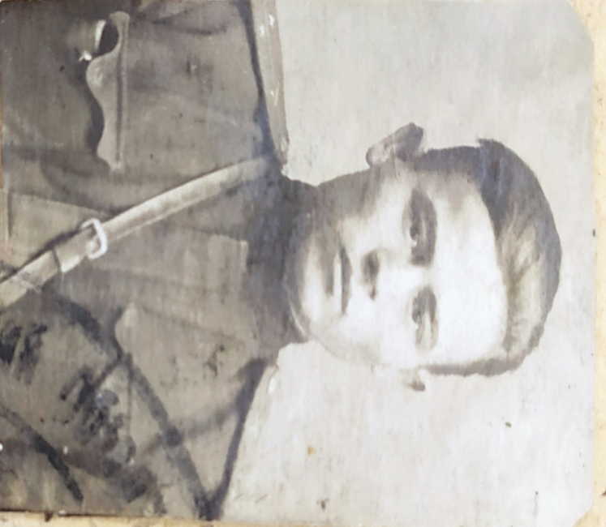
Александров Павел
Александрович
1918-27.12.1983гг

Slide 29
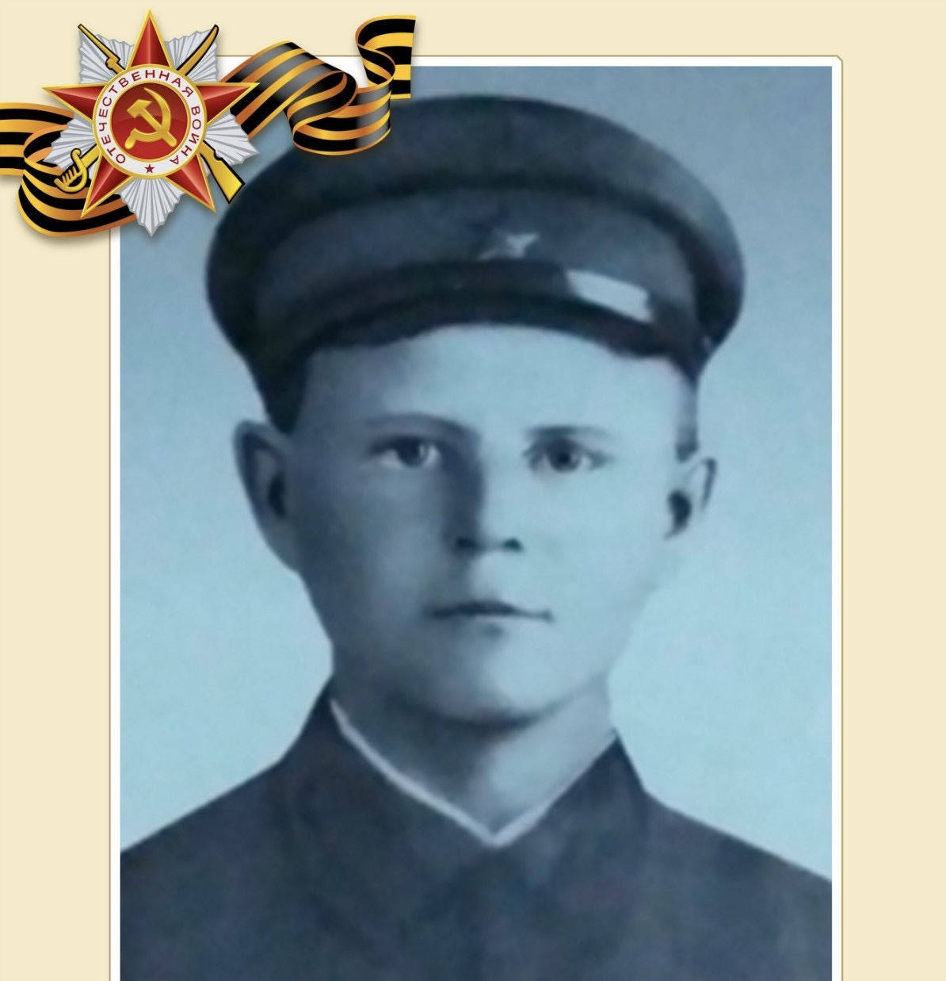
Романов
Николай Фёдорович
19.12.1915-08.06.1976

Slide 30
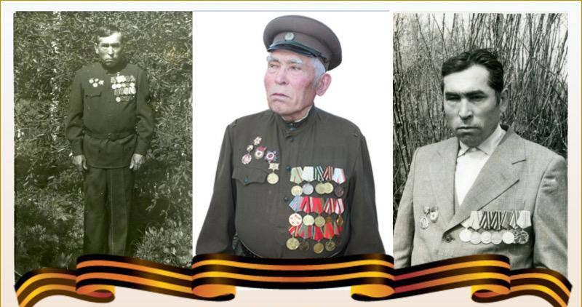
Васильев
Нестер Васильевич
06.03.24-16.11.20

Slide 31
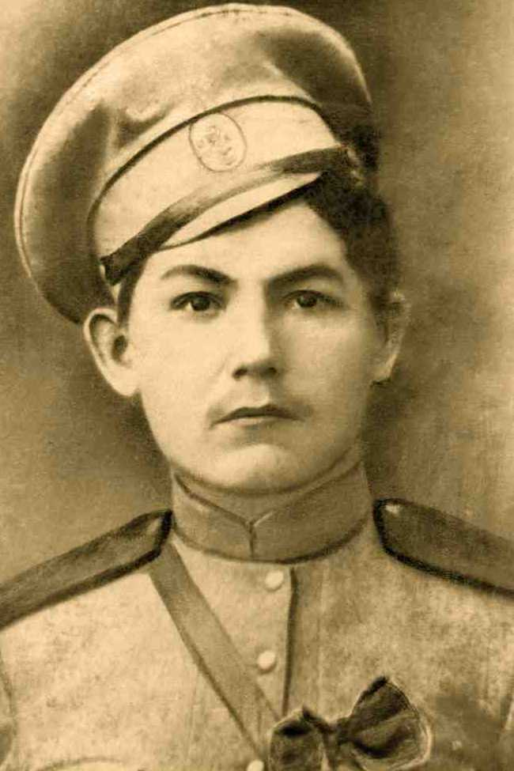
Артемьев
Александр Гордеевич
??.??.1897-25.07.1944

Slide 32
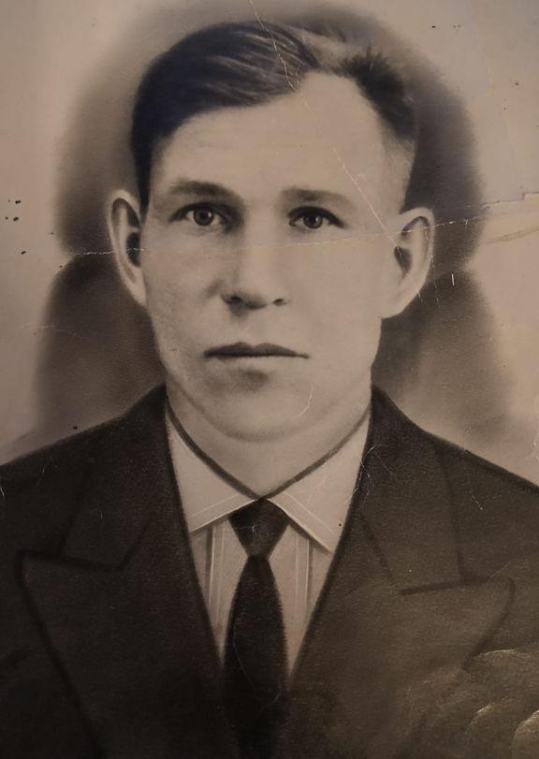
Степанов
Николай Васильевич
28.11.1918-17.08.1984

